Slide 1
WEB 2.0 siguiente

Slide 2
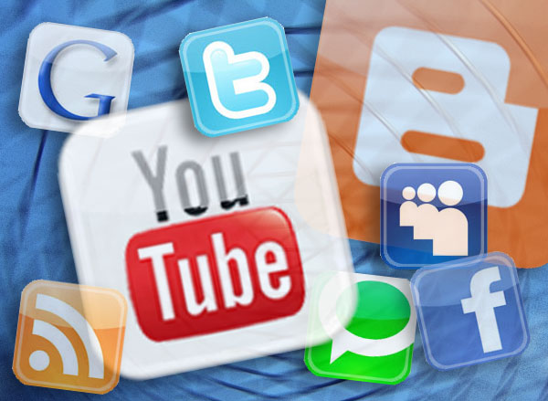
ATRAS
SIGUIENTE

Slide 3
Tim Berners-Lee y Robert Cailliau crearon la web alrededor de 1990, durante estas dos últimas décadas ha sufrido una evolución extraordinaria y asombrosa, apareciendo en 2004 el concepto de Web 2.0 fruto de esta evolución de la tecnología.
El término fue utilizado por primera vez por Darcy DiNucci en 1999 en uno de sus artículos aunque no fue hasta 2004 cuando Tim O'Reilly lo hizo popular. El término acuñado por Darcy DiNucci fue popularizado Dale Dougherty de O'Reilly Media en una tormenta de ideas con Craig Cline de MediaLive para desarrollar ideas para una conferencia. Dougherty sugirió que la web estaba en un renacimiento, con reglas que cambiaban y modelos de negocio que evolucionaban.
ATRÁS
SIGUIENTE

Slide 4
El término Web 2.0 comprende aquellos sitios web que facilitan el compartir información, la interoperabilidad, el diseño centrado en el usuario y la colaboración en la World Wide Web. Un sitio Web 2.0 permite a los usuarios interactuar y colaborar entre sí como creadores de contenido generado por usuarios en una comunidad virtual, a diferencia de sitios web estáticos donde los usuarios se limitan a la observación pasiva de los contenidos que se han creado para ellos.
ATRÁS
SIGUIENTE

Slide 5
Ejemplos de la Web 2.0 son las comunidades web, los servicios web, las aplicaciones Web, los servicios de red social, los servicios de alojamiento de videos, las wikis, blogs, mashups y folcsonomías.
ATRÁS
SIGUIENTE

Slide 6
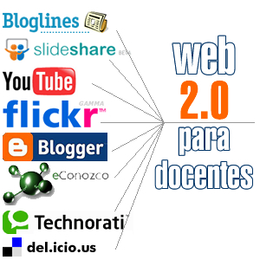
ATRAS

